Slide 1


Contemplative Outreach, LTD., Butler, New Jersey, USA, revised February 2019
“Die Stille kosten” –
Einführung in das Centering Prayer – Sept23
Contemplative Outreach, Ltd.
Notes:
1.
Wenn Ihr Team beschließt, nach dem Intro-Workshop Nachfassaktionen durchzuführen, stellen Sie sicher, dass Sie
Informieren Sie die Teilnehmer, bevor Sie mit den Konferenzen beginnen. Flugblatt im Voraus haben
in Ordnern und beziehen sich auf sie zu dieser Zeit.

Slide 2
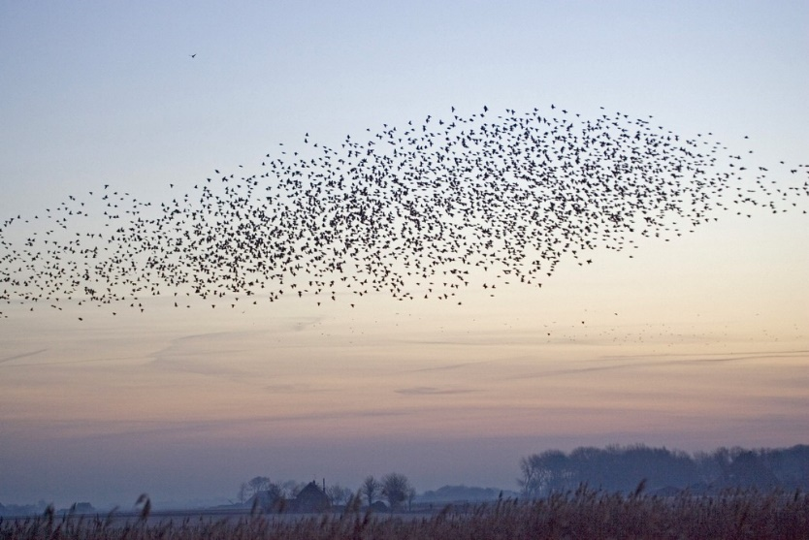
Die spirituelle Reise
Konferenz Drei
- GEDANKEN UND GEBRAUH DES HEILIGEN WORTES
Die spirituelle Reise ist wie der Flug von Zugvögeln, die sich aus innerem Antrieb auf den Weg machen, in der Ahnung eines heilsamen Ortes
Notes:
3.

Slide 3
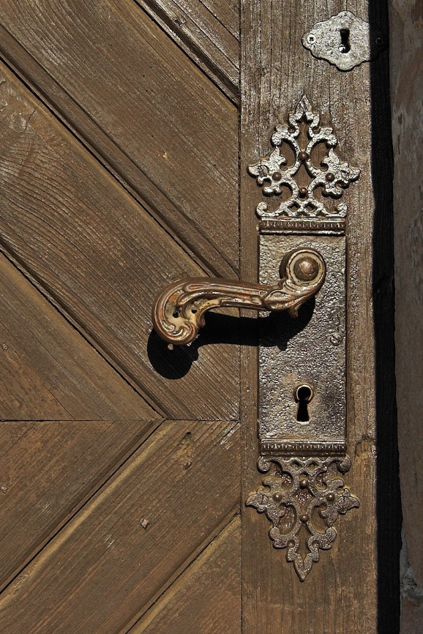
Wenn du betest, geh in dein Kämmerlein, schließ die Tür zu, und bete zu deinem Vater, der im Verborgenen ist
Matthäus 6,6
Notes:
3.

Slide 4
.
Wir folgen der Anziehungskraft der inneren Stille,
und machen uns auf den Weg, im Vertrauen darauf, dass wir ankommen.
Bilder Goldraum: Hildegard Stephan
Notes:
3.
KEIN GEFÜHL, KEINE REFLEXION, KEINE ANSTRENGUNG, NICHTS
Ich gebe der Anziehungskraft des inneren Schweigens,
der Stille und des Friedens nach.
Ich versuche nicht,
etwas zu spüren, über etwas nachzudenken.
Ohne angestrengte Versuche zu unternehmen,
sinke ich ein in diese göttliche Gegenwart
und lasse alles andere vorbeiziehen.
Die Liebe allein soll sprechen:
im alleinigen Sehnen,
eins zu sein mit dieser Gegenwart,
im Sehnen,
mich selbst zu vergessen
und im letzten Geheimnis zu ruhen.
Das Gebet der Sammlung

Slide 5
"Seid still und erkennt, dass ich Gott bin"
Psalm 46:10
Diese Gegenwart ist unvorstellbar groß, aber doch so einfach,
Ehrfurcht gebietend,
aber doch so freundlich,
grenzenlos, aber doch so intim, zärtlich und persönlich.
Diese Gegenwart heilt, stärkt, erfrischt -
nur durch ihre reine Gegenwart.
Thomas Keating
Notes:
3. “Ich gebe der Anziehungskraft des inneren Schweigens, der Stille und des Friedens nach.
Ich versuchen nicht, etwas zu spüren, oder über etwas nachzudenken.
Ohne angestrengte Versuche zu unternehmen,
sinke ich ein in diese göttliche Gegenwart
Und lasse alles andere vorbeiziehen”
Thomas Keating: Gebet der Sammlung

Slide 6
Es ist, als würde ich nach Hause kommen, an einen Ort, den ich nie hätte verlassen sollen
Notes:
EINE TÜR ÖFFNET SICH IN MIR
Eine Tür öffnet sich in mir,
aber sie wird mir von der anderen Seite geöffnet.
Es scheint mir, dass ich schon früher diese geheimnisvollen Süße
dieser einhüllenden, durchdringenden Gegenwart gekostet habe.
Sie ist Leere und Fülle - beides zur gleichen Zeit.
Ich warte geduldig;
schweigend, offen, in ruhiger Aufmerksamkeit;
bewegungslos innen wie außen.
Ich gebe der Anziehungskraft nach,
gelassen zu sein, geliebt zu sein, einfach zu sein.
Das Gebet der Sammlung

Slide 7
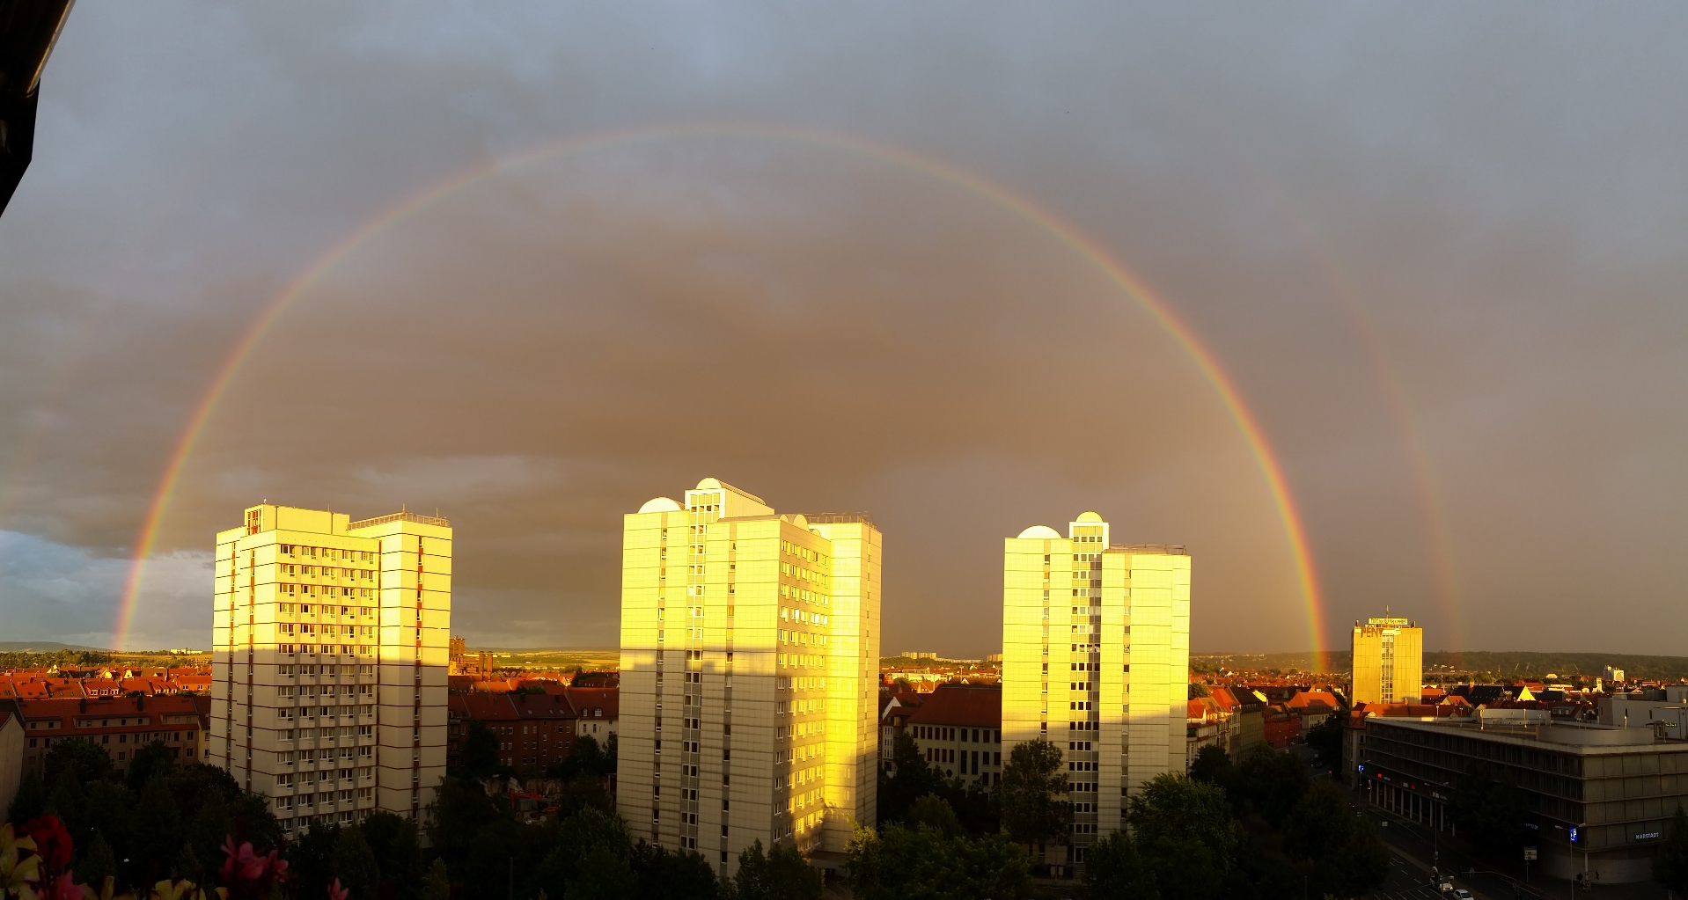
Das Reich Gottes ist mitten unter euch – in euch
Lukas 17,21
Bild: Nicole Barczyk
Im Lauf unserer Reise erfahren wir,
dass dieser Ort nicht weit entfernt ist,
sondern überall ganz nah: in uns
Notes:
3.

Slide 8
Einführung in das Zentrierte Gebet
Konferenz Eins
- GEBET ALS BEZIEHUNG
Konferenz Zwei
- DIE METHODE DES ZentrierteN GEBETS
Konferenz Drei
- GEDANKEN UND GEBRAUCH DES HEILIGEN WORTES
Konferenz Vier
- VERTIEFUNG UNSERER BEZIEHUNG ZU GOTT
Notes:
3.

Slide 9

Gebet als Beziehung
Konferenz Eins
Notes:
5.

Slide 10
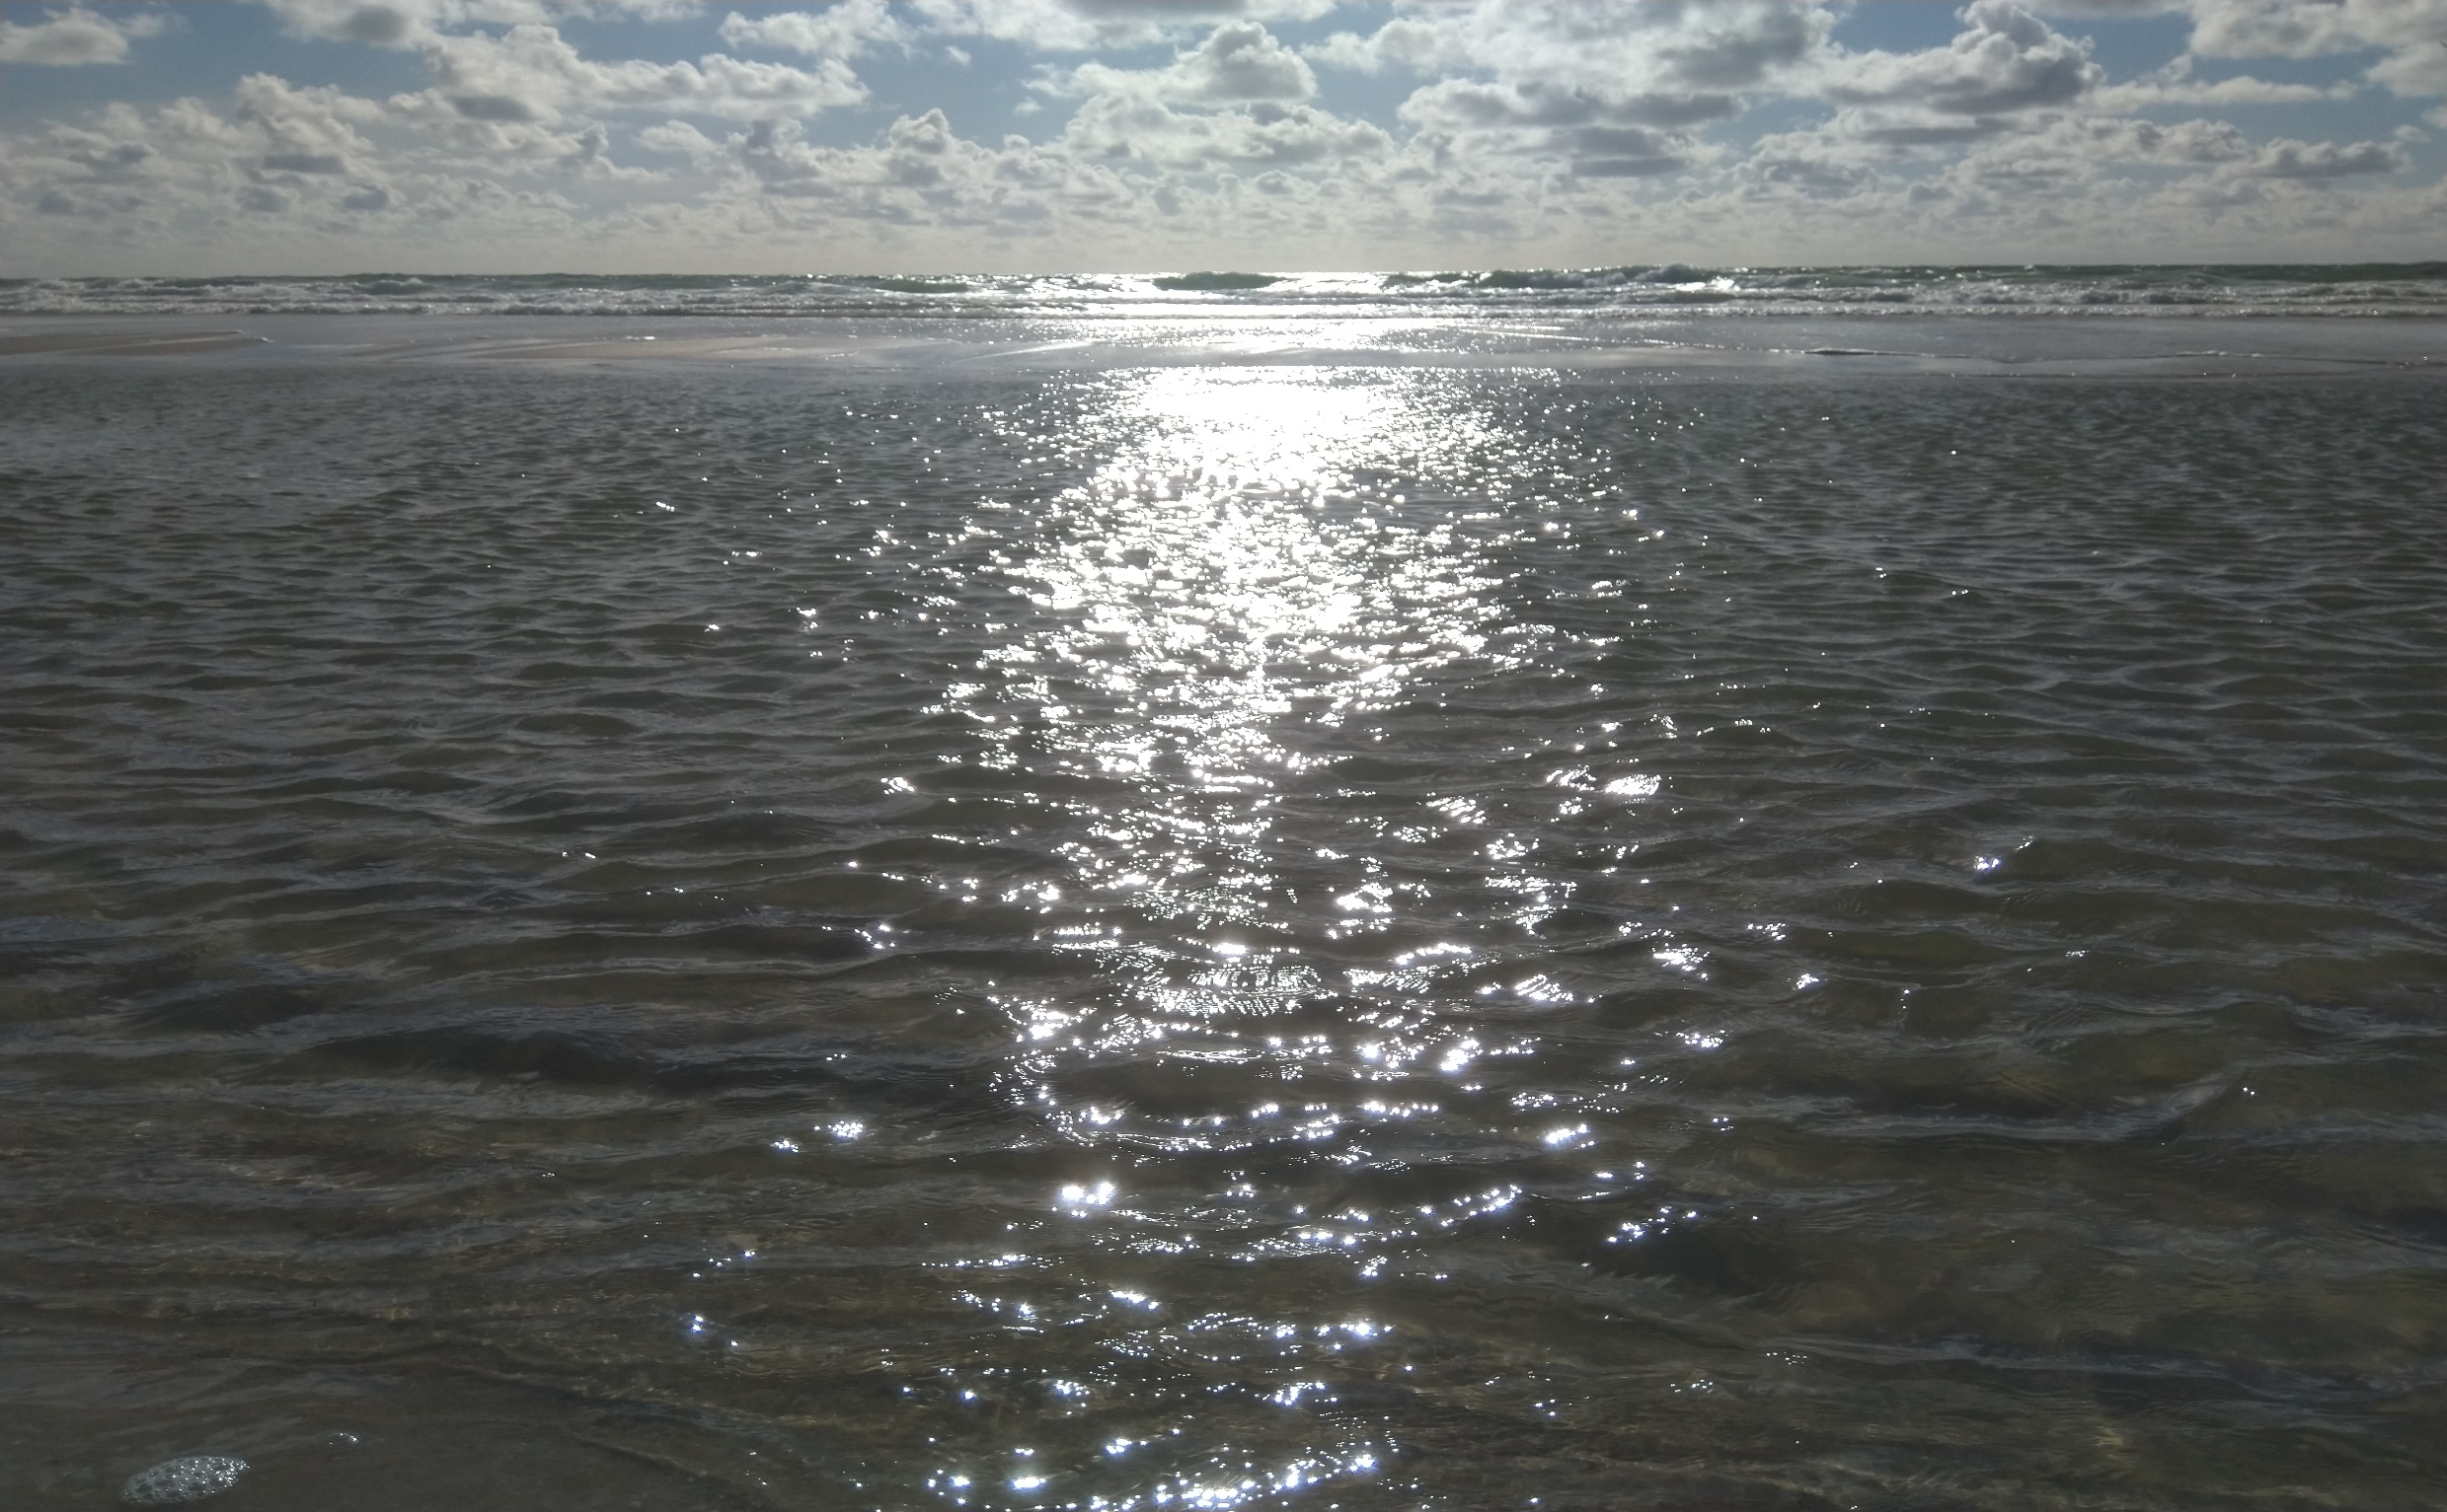
WAS IST DAS GEBET?
Das Gebet ist eine Beziehung zu Gott –
der allem Sein zugrundeliegenden
ewigen Wirklichkeit
Notes:
6.
Das Gebet ist eine Beziehung zu Gott.
Wir können uns das Gebet als Gedanken oder Gefühle vorstellen, die in Worten ausgedrückt werden, wie zum Beispiel das stimmliche (mündliche) Gebet, das nachdenkliche (meditative) Gebet und das spontane (responsive) Gebet.
Dies sind nicht die einzigen Ausdrucksformen des Gebets.
Auch wenn manche Menschen das Gebet als Sprechen zu Gott betrachten, kann das Gebet auch jenseits von Worten liegen.

Slide 11
WAS IM ZentrierteN GEBET GESCHIEHT
Wir suchen die Beziehung zu Gott jenseits von Gedanken, Worten, Konzepten oder Gefühlen
Das Centering Prayer öffnet uns für Gottes Gabe
dieser sich vertiefenden Beziehung
Es führt über das Gespräch hinaus in die Gemeinschaft mit Gott – in die Kontemplation
Notes:
6. Centering Prayer - Kontemplation
Das Gebet ist eine Beziehung zu Gott.
Wir können uns das Gebet als Gedanken oder Gefühle vorstellen, die in Worten ausgedrückt werden,
wie zum Beispiel das stimmliche Gebet, das nachdenkliche Gebet und das spontane Gebet.
Dies sind nicht die einzigen Ausdrucksformen des Gebets.
Das Gebet kann auch jenseits von Worten liegen.
In the Christian tradition, contemplative prayer is considered to be the pure gift of God.
It is an opening of mind and heart, our whole being to God, the Ultimate Mystery,
beyond thoughts, words, and emotions.
It is simply resting in the presence of God.

Slide 12
Gebet als Beziehung
Die Beziehung zu Gott vertieft sich, je mehr wir Zeit miteinander teilen
  Bekanntschaft
  Freundlichkeit
  Freundschaft
  Intimität
  Je intensiver die Beziehung wird,
  desto weniger Worte brauchen wir. Wir erlauben Gott einfach,
  mit uns zu sein
Notes:
9.das Gebet ist eine Beziehung
Die Beziehung entwickelt sich durch einen Prozess wachsender Intimität. [Man könnte darauf hinweisen, dass viele von uns in der Genesung geschädigte Familien- und Freundschaftsbeziehungen hatten und dieses Diagramm nicht auf sie zutrifft. Denken Sie daran, dass sich unsere Einstellung zu diesen Beziehungen heilt, wenn sich das Gebet mit unserer Höheren Macht vertieft. Der Punkt ist, dass man nicht erwartet, dass wir zu Beginn Intimität erleben, sondern dass es sich weiterentwickelt. Auch die anderen Gebetsformen auf dieser Folie sind nur verschiedene Beispiele und nicht unbedingt Voraussetzungen].
Das Zentrierte Gebet kann auf jeder Gebetsstufe eingeführt werden und dient als Methode, um in das kontemplative Gebet überzugehen, ein Weg, "auf die göttliche Gegenwart zu hören" oder "sich ihr zu öffnen" (d.h. wo auch immer Sie in Ihrer Beziehung zu Gott stehen). [Beachten Sie, dass die meisten Genesenden oder Nicht-Katholiken nicht verstehen, was kontemplatives Gebet bedeutet und wie es sich von CP unterscheidet. Wenn wir keine nicht-theologische Erklärungsmöglichkeit haben, sollten wir es vielleicht streichen].
Dieses Schaubild veranschaulicht einen dynamischen Beziehungsprozess; daher kommt es zu einer gewissen Überschneidung zwischen den verschiedenen Ebenen.
Gewöhnlich setzt das Zentrierte Gebet voraus, dass wir den dritten Schritt getan haben und über eine etablierte Gebetspraxis auf den ersten Beziehungsebenen verfügen, und ist ein Mittel, um von der Ebene der Freundschaft zur Intimität zu gelangen.
(Eine tägliche Praxis von CP ermöglicht es uns, Zeit mit unserem HP zu verbringen, was uns erlaubt, unsere Beziehung zu vertiefen)
Wie in menschlichen Beziehungen vertieft sich auch unsere Beziehung zu Christus [Höhere Macht] von Freundschaft zu Intimität in einer natürlichen Entwicklung von Zustimmung zu Hingabe.

Slide 13
Das Centering Prayer
ergänzt und vertieft andere Arten des Gebets
öffnet uns für die Möglichkeit einer tieferen Heilung
Notes:
13.
NICHT als Ersatz für andere Weisen des Betens
(nicht immer nur angenehm, nicht nur Wellness und Entspannung)
Tiefere Heilung – spirituelle Ebene – mit Worten und Verstand nicht zu begreifen
Ein Geschenk, das für alle Menschen da ist, aber nur wenige öffnen es.
Gottes Gnade, seine Gegenwart und sein Handeln stehen uns immer zur Verfügung.
CP ist ein Weg, uns für Gottes Gegenwart, sein Handeln und seine Gnade zu öffnen.

Slide 14
Theologischer Hintergrund
Das Centering Prayer gründet in der Heiligen Schrift.
Im meditierenden betenden Sinnen über die Texte
(Lectio divina) ergibt sich ein fließender Übergang
- vom reflektierenden Umgang mit dem Verstand, - dem Wahrnehmen mit allen Sinnen und - dem einfachen Ruhen in der Gegenwart Gottes.
Übung und Konzept eröffnen ein tieferes Verständnis für die kontemplative Dimension des Evangeliums
Notes:
Lectio divina: früher waren die Formen nicht so getrennt.
Konzept: der theoretische, gedankliche Kontext

Slide 15
Geschichte – Contemplative Outreach
Das Centering Prayer baut auf der “Wolke des Nichtwissens” auf,
einer anonymen Schrift zum kontemplativen Gebet aus dem 14. Jhdt.
Die einfache Methode wurde aufgegriffen von Thomas Keating (USA), und mit psychologischen Erkenntnissen unserer Zeit verbunden.
Inzwischen gibt es ein weltweites Netzwerk mit vielen Veranstaltungen und Gruppen, in denen das Centering Prayer gelebt wird (auch für 12 Schritte).
Contemplative Outreach unterstützt einzelne und Gruppen in ihrer Praxis.
Notes:
Thomas Aquinas Keating OCSO (* 7. März 1923 in New York; † 25. Oktober 2018 in Spencer, Massachusetts) war ein US-amerikanischer Trappistenmönch und Abt sowie einer der Mitbegründer des Centering Prayer.
Leben “Taste of Silence” William Meninger und Basil Pennington
Philosophie und Theologie an der Yale University und der Fordham University. Kontemplatives Beten für Laien
Keating trat im Januar 1944 in Valley Falls, Rhode Island, in den Trappistenorden ein.
1958 wurde er zum Superior des St. Benedikt-Klosters in Snowmass, Colorado, gewählt.
1961 wurde er Abt der St. Josephs Abbey in Spencer, Massachusetts.
Nach seinem Rücktritt als Abt von Spencer im Jahr 1981 kehrte er nach Snowmass zurück, wo er eine bestimmte Form von zehntägigen intensiven Einkehrtagen durchführte, wobei der Schwerpunkt auf der Praxis des Centering Prayer lag.
Er war einer der drei Mitbegründer dieser Gebetsform, die eine neuere Methode des kontemplativen Gebetes darstellt. Es entstand 1975 in der St. Josephs Abbey. William Meninger und Basil Pennington, beide ebenfalls Zisterziensermönche, waren die anderen Mitbegründer.
Das Konzept wurde erstmals von Pater Keating vorgeschlagen. William Meninger begann mit einer Gebetsmethode, die auf dem aus dem 14. Jahrhundert stammenden spiritueller Klassiker Die Wolke des Nichtwissens basiert. Er bezeichnet dies als das Gebet in der „Wolke“ (des Nichtwissens) und lehrte es die Priester bei Einkehrtagen. Basil Pennington war der erste, der das Gebet an ein Laienpublikum in Connecticut weitergab, wo die Teilnehmer den Begriff „Centering Prayer“ vorschlugen. Thomas Merton hatte den Begriff schon zuvor benutzt.
Im Jahr 1984 gründete Thomas Keating zusammen mit Gustave Reininger und Edward Bednar die Contemplative Outreach Ltd., ein internationales ökumenisches geistliches Netzwerk, das die Praxis des Centering Prayer und der Lectio divina verbreiten helfen soll. Dabei handelt es sich um Methoden zum Gebet aus der christlichen kontemplativen Tradition. Contemplative Outreach bietet Hilfen für die Gläubige, die den kontemplativen Weg beschritten haben, z. B. Einkehrtage und Workshops. Keating veröffentlichte 28 Bücher, viele davon über das Beten.
2014 erschien ein Dokumentarfilm "Thomas Keating: A Rising Tide of Silence". Keating war zudem Präsident von Monastic Interreligious Dialogue und von Temple of Understanding.
Thomas Keating lebte bis März 2018 im St. Benedikt-Kloster in Snowmass, Colorado und starb am 25. Oktober 2018 in St. Joseph's Abbey in Spencer, Massachusetts.

Slide 16
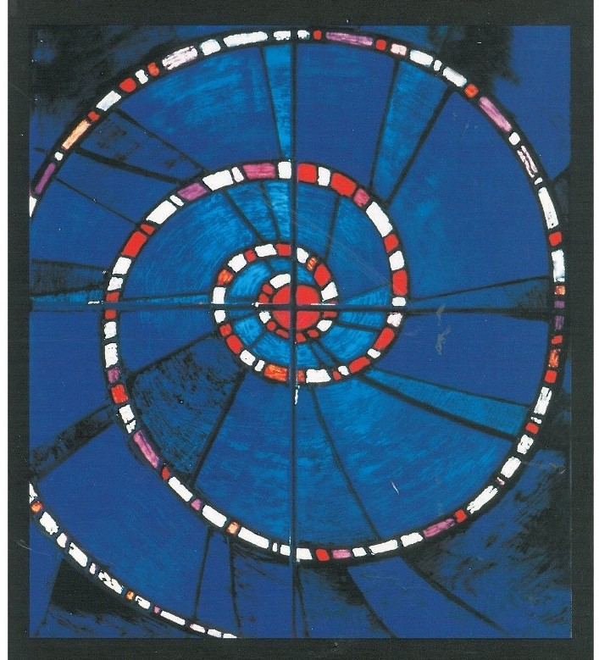
Zusammenfassung
Centering Prayer - Zentriertes Gebet ist:
  Eine Beziehung zu Gott
  Eine Übung zur Förderung und Vertiefung dieser Beziehung
  Eine Bewegung, die über das Gespräch hinausgeht und zur Gemeinschaft mit Gott führt
Notes:
Nicht als Ersatz für andere Arten des Gebets gedacht, sondern vertieft sie
14.
Die Früchte des Zentrierten Gebets sind:
Emotionales Gleichgewicht
Ein Gefühl der Zugehörigkeit und Gemeinschaft
Zur Erinnerung: Die Praxis des Zentrierten Gebets ist nicht als Ersatz für andere Formen der Arbeit im 11. Schritt gedacht, sondern erfüllt die Meditationskomponente von Schritt 11 und kann Ihre Erfahrung und Ihr Verständnis anderer spiritueller Lesungen, Gebete und Praktiken vertiefen.

Slide 17
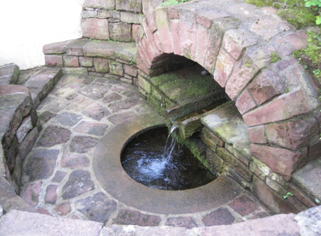
Die Quelle des Centering Prayer ist:
Die uns innewohnende
Gegenwart Gottes
“The indwelling Trinity”
Thomas Keating
Notes:
Woher kommt dieses Gebet?
Es entspringt in unserer Tiefe.
Die Quelle des CP ist die uns innewohnende Gegenwart Gottes
7.
Bill Wilson: einer der beiden Gründer der Bewegung der Anonymen Alkoholiker.
Seite 55 Kapitel 4 "Wir Agnostiker" Blaues Buch AA

Slide 18
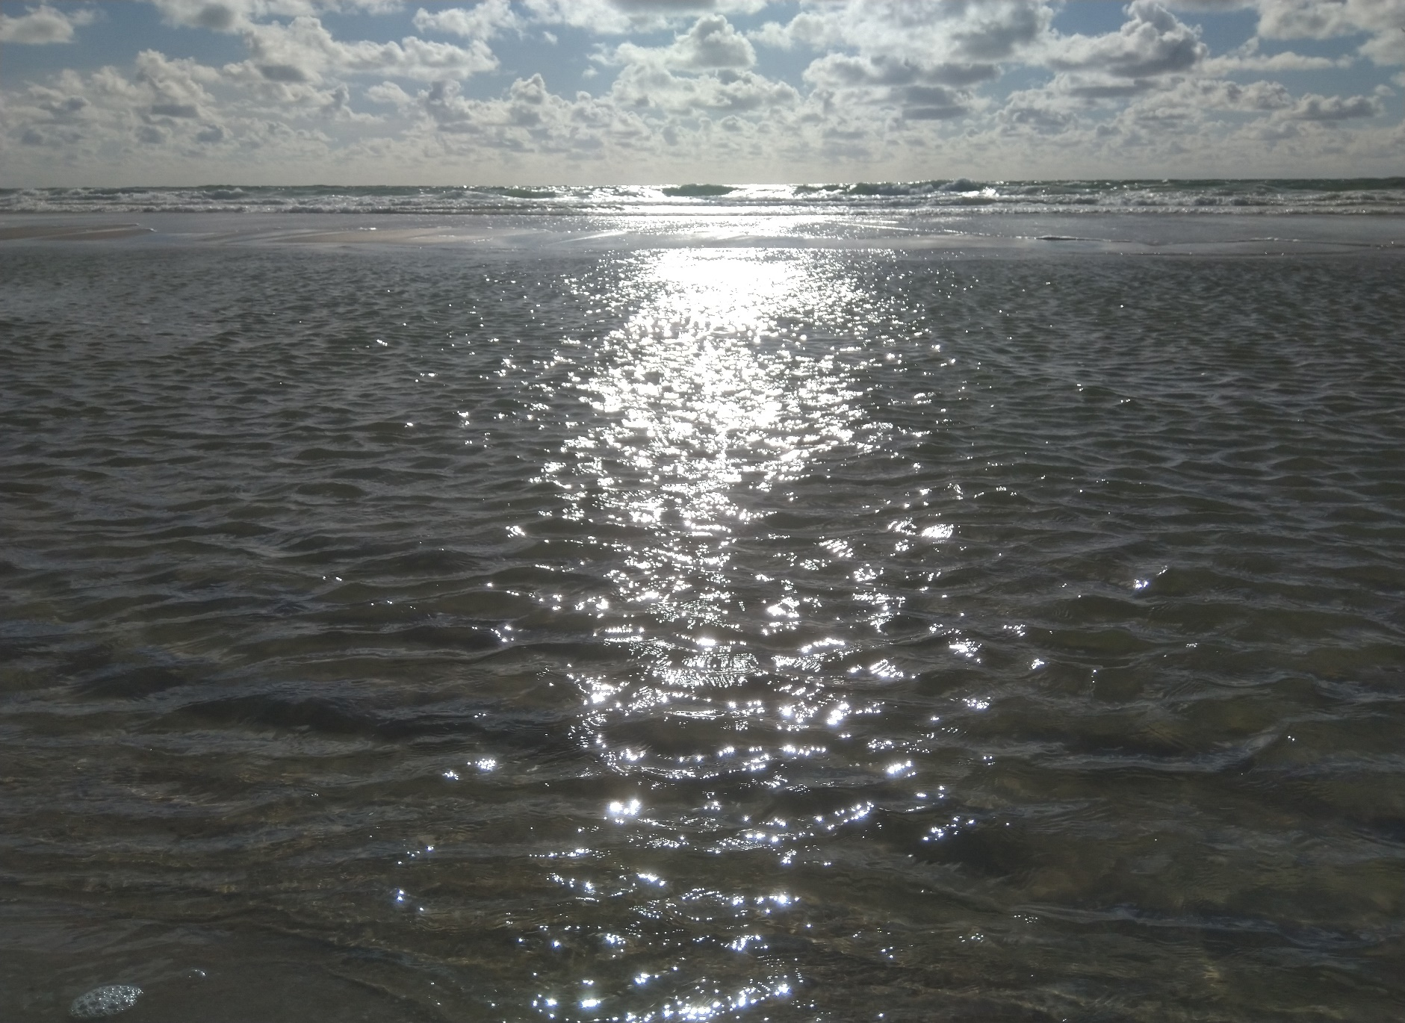
Früchte des Centering Prayer
  Die Früchte des Centering Prayer liegen nicht innerhalb der Gebetszeit
  Wir finden sie im Alltag
  Es entwickelt sich ein Reservoir an innerer Stille, durch das mehr Frieden in unser Leben kommt
Notes:
In the Christian tradition, contemplative prayer is considered to be the pure gift of God.
It is an opening of mind and heart, our whole being to God, the Ultimate Mystery, beyond thoughts, words, and emotions. It is simply resting in the presence of God.
3.

Slide 19
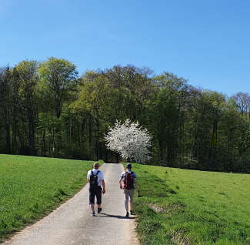
Das Reich Gottes ist mitten unter euch – in euch
Lukas 17,21
Notes:
Wir suchen die Gemeinschaft mit Gott in der Stille,
Um mitten im Alltag mehr mit Gott verbunden zu sein

Slide 20
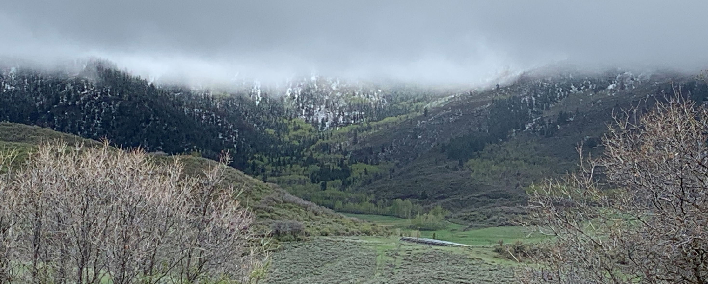
Die Methode des Zentrierten Gebets
Das Gebet der Zustimmung
Konferenz Zwei
Notes:
15. Die Methode des Zentrierten Gebets
Das Gebet der Zustimmung
Konferenz Zwei

Slide 21

"Seid still und erkennt, dass ich Gott bin"
Psalm 46:11
Notes:
4.
Wir hoffen, in dieser Zeit unsere Beziehung zu Gott durch die Stille zu vertiefen und Gott nicht nur intellektuell, sondern, wie es das große Buch beschreibt, "tief in uns" zu erkennen.
Was den Schritt 3rd betrifft, so kann ich mir keinen besseren Weg vorstellen, unseren Willen und unser Leben der Fürsorge Gottes zu überlassen, als das Zentrierte Gebet zu praktizieren.

Slide 22
Die Leitlinien
Wähle ein Gebetswort als Symbol für deine Absicht, der Gegenwart und dem Wirken Gottes in dir zuzustimmen.
Setz dich bequem hin mit geschlossenen Augen und sammle dich kurz. Dann führe das Gebetswort als Symbol deiner Zustimmung zu Gottes Gegenwart und Wirken in dir schweigend ein.
Wenn du mit deinen Gedanken beschäftigt bist, kehre stets behutsam zum Gebetswort zurück.
Verweile am Ende der Gebetszeit ein paar Minuten mit geschlossenen Augen in Stille.
Notes:
10.
Lesen Sie die 4 Leitlinien vollständig durch, OHNE ihn zu kommentieren,
und dann auf die nächste Folie wechseln.
(CP12: Wenn Sie die Leitlinien vorlesen, verwenden Sie die 12-Schritte-Broschüre, damit die Zuhörer wissen, wo sie zu finden sind.]

Slide 23
Leitlinie 1
"Wähle ein Gebetswort als Symbol für deine Absicht, der Gegenwart und dem Wirken Gottes in dir zuzustimmen".
Notes:
Intention und Consent
“Ja sagen zu Gottes Wirken in mir”
18.
Das heilige Wort drückt unseren Willen zur Zustimmung aus
Sie ist nur wegen ihrer Absicht heilig
Gebet der Absicht und nicht der Aufmerksamkeit
Intention und Zustimmung sind das Herz und die Seele des Zentrierten Gebets
Gottes Gegenwart ist das göttliche Leben in uns, das unseren grundlegenden Kern des Guten bekräftigt
Das Handeln Gottes ist die Gnade des Transformationsprozesses

Slide 24
Gebets - Wort
Hier ein paar Beispiele:
Shalom
Jesus
Amen
Ja
Notes:
12.
Das Gebetswort (“heilige Wort”) ist nicht wegen seiner inhärenten Bedeutung heilig,
sondern nur wegen seiner Absicht, der Gegenwart und dem Handeln darin zuzustimmen.
Vor unserer der ersten Phase des Zentrierten Gebets werden wir uns Zeit nehmen, ein heiliges Wort zu wählen
→ (Dazu Gebet zum Heiligen Geist und kurze Stille)

Slide 25
Leitlinie 2
"Setz dich bequem hin mit geschlossenen Augen und sammle dich kurz.
Dann führe das Gebetswort als Symbol deiner Zustimmung zu Gottes Gegenwart und Wirken in dir schweigend ein."
Notes:
13. Leitlinie 2 (20)
"Setz dich bequem hin mit geschlossenen Augen und sammle dich kurz.
Dann führe das Gebetswort als Symbol deiner Zustimmung zu Gottes Gegenwart und Wirken in dir schweigend ein."
"Bequem sitzen" bedeutet, relativ bequem zu sitzen, Rücken gerade.
Unsere innere Haltung in diesem Gebet ist die einer wachen Empfänglichkeit.
Wir schließen die Augen als Symbol des Loslassens von dem, was um uns herum und in uns vorgeht.
Wir führen das Gebetswort innerlich so sanft ein, als würde sich eine Feder auf ein Stück Watte legen.
Wenn wir einschlafen, setzen wir das Gebet nach dem Aufwachen einfach fort.

Slide 26
Leitlinie 3
"Wenn du mit deinen Gedanken beschäftigt bist,
kehre stets behutsam zum heiligen Wort zurück."
Notes:
14. Leitlinie 3 (21)
Wenn du mit deinen Gedanken beschäftigt bist, kehre stets behutsam zum heiligen Wort zurück.
"Gedanken" ist ein Oberbegriff für jede Wahrnehmung, auch für Körperempfindungen,
Sinneswahrnehmungen, Gefühle, Bilder, Erinnerungen, Pläne, Überlegungen, Konzepte, Kommentare und geistige Erfahrungen.
Gedanken sind ein unvermeidlicher, integraler und normaler Bestandteil des Zentrierten Gebets.
Mit "immer wieder sanft zum heiligen Wort zurückkehren" ist ein Minimum an Anstrengung gemeint. Dies ist die einzige Aktivität, die wir während der Zeit des Zentrierten Gebets einleiten.
Während der Zeit des Zentriertenen Gebets kann das heilige Wort vage werden oder verschwinden.

Slide 27
Leitlinie 4
"Am Ende der Gebetszeit verweile einige Minuten mit geschlossenen Augen in Stille."
Notes:
15. Leitlinie 4
"Am Ende der Gebetszeit verweile einige Minuten mit geschlossenen Augen in Stille."
→ Praxis: 20 Min, 2x täglich
Hier bzw. unten bei Leitlinie 4 (Folie 23):
Lesen Sie laut aus Open Mind, Open Heart (2006), S. 32.
"Das heilige Wort ist eine Möglichkeit, die Absicht zu erneuern, sich Gott zu öffnen und ihn so anzunehmen, wie er ist. Das hindert zwar niemanden daran, zu anderen Zeiten in anderen Formen zu beten, aber die Zeit des Zentrierten Gebets ist nicht die Zeit, um speziell für andere zu beten. Indem du Gott zustimmst, betest du implizit für alle Menschen in Vergangenheit, Gegenwart und Zukunft. Du umarmst die gesamte Schöpfung. Du akzeptierst die gesamte Realität, angefangen bei Gott und dem Teil deiner eigenen Realität, dessen du dir vielleicht nicht allgemein bewusst bist, nämlich der spirituellen Ebene deines Seins."
22. Leitlinie 4
Bleiben Sie am Ende der Gebetszeit ein paar Minuten in Stille mit geschlossenen Augen.
Die zusätzliche Zeit ermöglicht es uns, die Atmosphäre der Stille sanft in die Aktivität des Alltags zu bringen.
Wenn dieses Gebet in einer Gruppe gesprochen wird, kann der Leiter langsam ein Gebet wie das Vaterunser [oder das Gebet in 3 Schritten^{rd} ] aufsagen, während die anderen zuhören.
Die Mindestzeit für dieses Gebet beträgt zwanzig Minuten.
Es werden zwei Zeiten pro Tag empfohlen, eine am Morgen und die andere am Nachmittag oder frühen Abend.
Auf der spirituellen Ebene des Seins

Slide 28

Notes:
16. Auf der spirituellen Ebene des Seins (23.)
Text und Anleitung für Wort und Stilles Gebet
"Das heilige Wort ist eine Möglichkeit, die Absicht zu erneuern, sich Gott zu öffnen und ihn so anzunehmen, wie er ist. Das hindert zwar niemanden daran, zu anderen Zeiten in anderen Formen zu beten, aber die Zeit des Zentrierten Gebets ist nicht die Zeit, um speziell für andere zu beten. Indem du Gott zustimmst, betest du implizit für alle Menschen in Vergangenheit, Gegenwart und Zukunft. Du umarmst die gesamte Schöpfung. Du akzeptierst die gesamte Realität, beginnend mit Gott und mit dem Teil Deiner eigenen Realität, dessen du dir vielleicht nicht allgemein bewusst bist, nämlich der spirituellen Ebene deines Wesens.“
(Lesen Sie laut aus Open Mind, Open Heart (2006), S. 32.)
Unsere erste Periode des Zentrierten Gebets
HINWEIS AN DEN VORTRAGENDEN:
Nach einer kurzen Stehpause lassen Sie die Teilnehmer ein ein- bis zweisilbiges heiliges Wort wählen und leiten sie dann zu einer Phase des Zentrierten Gebets an.
Bitten Sie die Teilnehmer, ihre Augen zu schließen.
Beginnen Sie mit einem kurzen Gebet an den Heiligen Geist. Zum Beispiel:
"Liebender Geist Gottes, wir öffnen dir unsere Herzen, während wir unser Heiliges Wort wählen." [oder das 3rd Stufengebet]
→ Lesen Sie die Liste der Beispiele unter Gebet.
Erinnern Sie die Teilnehmer daran, dass es kein besseres oder heiligeres Wort gibt.
Erinnern Sie die Teilnehmer daran, dass sie, nachdem sie ein heiliges Wort gewählt haben, dieses während der Zeit des Zentrierten Gebets nicht ändern dürfen, denn das wäre ein Einschalten der Gedanken.
Beispiele: Jesus, Abba, Amen, Liebe, Frieden, Barmherzigkeit, Stille, Ruhe, Glaube, Vertrauen, Shalom, Ja.
Sie können ein Wort aus einer anderen Sprache wählen.
Geben Sie den Teilnehmern Zeit, ein heiliges Wort zu wählen, ein Wort mit einer oder zwei Silben (etwa zwei bis drei Minuten).
Schlagen Sie ihnen vor, das Wort "Frieden“ (Shalom) oder "Ja" zu verwenden, wenn sie sich zu diesem Zeitpunkt nicht für ein Wort entscheiden können.

Slide 29

Gedanken und der Gebrauch des Gebetswortes
Konferenz Drei
Notes:
17. Gedanken und Gebrauch des heiligen Wortes –
Dritte Konferenz (25)

Slide 30

Leitlinie 3
"Wenn du mit deinen
Gedanken beschäftigt bist,
kehre stets behutsam zum
Gebetswort zurück."
Notes:
18. Leitlinie 3 (26.)
Text v. a. erst bei Nr. 22
"Wenn du mit deinen Gedanken beschäftigt bist, kehre stets behutsam zum heiligen Wort zurück."
Das heilige Wort ist ein Symbol, das unser Einverständnis mit der Gegenwart und dem Wirken Gottes in uns zum Ausdruck bringt.
Das heilige Wort ist nicht wegen seines Inhalts heilig, sondern wegen seiner Absicht.
Das heilige Wort wird eingeführt, wenn wir bemerken, dass wir unsere Gedanken nicht vorbeiziehen lassen, sondern über unsere Gedanken nachdenken, und vor allem, wenn wir in einen inneren Dialog verwickelt sind. Wir können uns unsere Gedanken wie Boote auf einem Fluss vorstellen und die uns innewohnende Gegenwart Gottes wie den Fluss. Während des zentrierten Gebets lassen wir unsere Gedanken los - wir lassen sie vorbeifahren wie Boote auf einem Fluss - und ruhen im Glauben in der uns innewohnenden Gegenwart Gottes. [Ich überlasse mich Gott]
Ab Hier bei Nr. 22:
Beim Zentrierten Gebet spielen sowohl die Gedanken als auch die Stille eine wichtige Rolle.
Manche Gedanken enthalten, was geheilt werden muss, und die Stille schafft einen Raum, in dem die Heilung stattfinden kann.
Jede Rückkehr zu unserem heiligen Wort ist ein Gebet und ein Akt der Liebe [Hingabe]

Slide 31
"Gedanken" ist ein Oberbegriff für
  Körperempfindungen
  Sinneswahrnehmungen
  Gefühle
  Bilder
  Erinnerungen
  Pläne
  Reflexionen
  Spirituelle Erfahrungen
Notes:
19. "Gedanken” ist ein Oberbegriff (27.)
"Gedanken" ist ein Oberbegriff für jede Art von Wahrnehmung

Slide 32






Arten von Gedanken
    Gewöhnliches Wandern von Phantasie und Erinnerung
    Vorlieben, Abneigungen
    Erkenntnisse und Einsichten
    Selbstreflexionen
    Gedanken und Gefühle aus dem Unbewussten ("im Dunkeln verborgen")
Notes:
20. Arten von Gedanken (29.)
Gewöhnliches Wandern von Phantasie und Gedächtnis (Erinnerung). Diese können aus Außengeräuschen und Dingen bestehen, die wir vor der Zeit des Gebets getan oder gedacht haben. Behandeln Sie sie wie die Hintergrundmusik in einem Supermarkt. Wenn wir sie alle vorbeiziehen lassen, entwickeln wir allmählich die Fähigkeit, ihnen keine Aufmerksamkeit zu schenken.
Gedanken, die Anziehung oder Abneigung hervorrufen. Gedanken mit einer emotionalen Anziehung oder Abneigung lösen Reaktionen unserer verschiedenen Gefühle aus. Je nachdem, ob diese angenehm oder unangenehm sind, empfinden wir spontane Vorlieben oder Abneigungen.
Einsichten und psychologische Durchbrüche. Wenn wir zur Ruhe kommen, können theologische Einsichten, Entdeckungen über den spirituellen Weg oder psychologische Durchbrüche in unser Bewusstsein treten.
Selbstreflexionen wie: "Wie geht es mir?" Oder: "Dieser Frieden ist einfach großartig!" Reflexion ist ein Schritt zurück von der Erfahrung, ein Versuch, die Erfahrung zu besitzen. Die Gegenwart Gottes ist wie die Luft, die wir atmen. Wir können alles haben, was wir wollen, solange wir nicht versuchen, sie zu besitzen.
Gedanken und Gefühle, die aus dem Unbewussten kommen.
Das Zentrierte Gebet ermutigt zu einer rein empfänglichen Haltung gegenüber Gott.
Aus diesem Grund können Gedanken und Gefühle, die aus dem Unbewussten auftauchen, fast augenblicklich beginnen. (“Entladung des Unbewussten”)
<Dies kann unangenehm und schmerzhaft sein, ist aber eine Art Reinigung (wie Ausleeren des Mülleimers)>
In diesem Prozess wirkt Gott (unsere Höhere Macht) heilend an uns.

Slide 33

Gedanken sind normal und unvermeidlich
Lass sie kommen...
. . . Lass sie gehen
Notes:
21. Die 4 Rs (30)
Widerstehe keinem Gedanken
Erlauben Sie den Gedanken
Den Widerstand gegen Gedanken aufweichen oder aufgeben.
Behalte keinen Gedanken
Lösen Sie Ihren Griff um die Gedanken
Egal wie angenehm, inspiriert oder bedeutungsvoll. Wie Boote auf einem Fluss, lass sie einfach vorbeischwimmen
Emotional auf keinen Gedanken reagieren
Emotionale Reaktionen auf Gedanken abschwächen oder fallen lassen
Sich über die positiven oder negativen Emotionen, die aufkommen könnten, erheben
Kehrt immer wieder behutsam zum heiligen Wort zurück, wenn ihr mit euren Gedanken beschäftigt seid.
Wenn du merkst, dass du mit einem Gedanken VERBUNDEN bist, kehre einfach zum heiligen Wort zurück, ohne zu urteilen oder übermäßige Energie aufzubringen.

Slide 34
Das Zentrierte Gebet ist eine Methode, nicht eine "Technik".
Während des Gebets vermeiden wir:
    Unsere Erfahrungen zu analysieren
    Erwartungen zu hegen, oder
    ein bestimmtes Ziel anszustreben
Notes:
31. Das Zentrierte Gebet ist eine Methode, keine "Technik"
Die Bedeutung von "Technik" ist die Fähigkeit, Verfahren anzuwenden oder Regeln zu befolgen, um ein gewünschtes Ergebnis zu erwarten. Das Zentrierte Gebet wird nicht als Technik betrachtet, weil es keine direkte Beziehung zwischen Ursache und Wirkung gibt. Wir entwickeln eine Beziehung des Glaubens und des Vertrauens, die nicht auf einem bestimmten Ziel oder einer bestimmten Erwartung beruht.
Während dieses Gebets vermeiden wir es, unsere Erfahrungen zu analysieren, Erwartungen zu hegen oder ein bestimmtes Ziel anzustreben, wie zum Beispiel:
Ununterbrochenes Wiederholen des heiligen Wortes
Keine Gedanken haben
Den Geist zur Leerstelle machen
Sich friedlich oder getröstet fühlen
Erreichen einer spirituellen Erfahrung
Im Allgemeinen ist es ein Versuch, die Beziehung zu Gott zu kontrollieren, wenn man Erwartungen an das hat, was während des Zentrierten Gebetes geschehen soll. Während unserer Zeit im Zentrierten Gebet können wir Gedanken haben wie:
"Mache ich dieses Gebet richtig?" oder
"Ich spüre die Gegenwart Gottes nicht!" oder
"Mein heiliges Wort funktioniert nicht!"

Slide 35
Vertiefung des Glaubens
Wir beurteilen unsere Zeiten des Zentrierten Gebets nicht als "gut" oder "schlecht".
Das Zentrierte Gebet zielt nicht ab auf eine
"gefühlte Gegenwart" Gottes, sondern eine Vertiefung
des Glaubens an Gottes ständige Gegenwart.
Notes:
26. Vertiefung des Glaubens (32)
Die Zustimmung unseres Willens öffnet uns für die göttliche Gegenwart und das göttliche Handeln in uns.
Wir haben keine menschliche Fähigkeit, dieses Geheimnis zu erkennen.
Wir beurteilen daher unsere Zeiten des Zentrierten Gebets nicht nach unseren psychologischen Erfahrungen.
Unsere Erfahrung im Zentrierten Gebet hängt nicht von der "gefühlten Gegenwart" Gottes ab, sondern ist eine Vertiefung des Glaubens an die bleibende Gegenwart Gottes.

Slide 36
Leitlinie 3
"Wenn du mit deinen
Gedanken beschäftigt bist,
kehre stets behutsam zum
heiligen Wort zurück."
Notes:
22. Leitlinie 3 (26)
"Wenn du mit deinen Gedanken beschäftigt bist, kehre stets behutsam zum heiligen Wort zurück.“
Das ‘heilige Wort’ (Gebetswort) ist ein Symbol, das unser Einverständnis mit der Gegenwart und dem Wirken Gottes in uns zum Ausdruck bringt.
Das heilige Wort ist nicht wegen seines Inhalts heilig, sondern wegen seiner Absicht.
Das heilige Wort wird eingeführt, wenn wir bemerken, dass wir unsere Gedanken nicht vorbeiziehen lassen, sondern über unsere Gedanken nachdenken, und vor allem, wenn wir in einen inneren Dialog verwickelt sind. Wir können uns unsere Gedanken wie Boote auf einem Fluss vorstellen und die uns innewohnende Gegenwart Gottes wie den Fluss.
Während des zentrierten Gebets lassen wir unsere Gedanken los - wir lassen sie vorbeifahren wie Boote auf einem Fluss - und ruhen im Glauben in der uns innewohnenden Gegenwart Gottes. [Ich überlasse mich Gott]
Beim Zentrierten Gebet spielen sowohl die Gedanken als auch die Stille eine wichtige Rolle.
Manche Gedanken enthalten, was geheilt werden muss, und die Stille schafft einen Raum, in dem die Heilung stattfinden kann.
Jede Rückkehr zu unserem Gebetswort ist ein Gebet und ein Akt der Liebe [Hingabe]

Slide 37
Leitlinie 4
"Am Ende der Gebetszeit verweile einige Minuten mit geschlossenen Augen in Stille."
Notes:
23. Leitlinie 4 (22.)
"Am Ende der Gebetszeit verweile einige Minuten mit geschlossenen Augen in Stille.“
Die zusätzliche Zeit ermöglicht es uns, die Atmosphäre der Stille sanft in die Aktivität des Alltags zu bringen.
Wenn dieses Gebet in einer Gruppe gesprochen wird, kann der Leiter langsam ein Gebet wie das Vaterunser [oder das Gebet in 3 Schritten^{rd} ] sprechen, während die anderen zuhören.
→ Praxis: 20 Min, 2x täglich:
Die Mindestzeit für dieses Gebet beträgt zwanzig Minuten.
Es werden zwei Zeiten pro Tag empfohlen, eine am Morgen und die andere am Nachmittag oder frühen Abend.
* * * * *
Abschluss zu Folie 24 (Himmel): “Auf der Spirituellen Ebene des Seins”(OMOH S. 32)
Lesen Sie laut aus Open Mind, Open Heart (2006), S. 32.
"Das heilige Wort ist eine Möglichkeit, die Absicht zu erneuern, sich Gott zu öffnen und ihn so anzunehmen, wie er ist. Das hindert zwar niemanden daran, zu anderen Zeiten in anderen Formen zu beten, aber die Zeit des Zentrierten Gebets ist nicht die Zeit, um speziell für andere zu beten. Indem du Gott zustimmst, betest du implizit für alle Menschen in Vergangenheit, Gegenwart und Zukunft. Du umarmst die gesamte Schöpfung. Du akzeptierst die gesamte Realität, angefangen bei Gott und dem Teil deiner eigenen Realität, dessen du dir vielleicht nicht allgemein bewusst bist, nämlich der spirituellen Ebene deines Seins."

Slide 38
Zusammenfassung
Einverständnis mit Gottes Gegenwart und Wirken
Kehre stets behutsam zum heiligen Wort zurück
Gedanken sind unvermeidlich, gehören dazu
und sind normal
Lass sie kommen, lass sie gehen
Notes:
27. Zusammenfassung (33)
Die Zustimmung zu Gottes Gegenwart und Handeln ist das Herz und die Seele der Praxis des Zentrierten Gebets.
Wenn du mit deinen Gedanken beschäftigt bist, kehre immer wieder behutsam zum heiligen Wort zurück. Mit "immer wieder sanft zum heiligen Wort zurückkehren" ist ein Minimum an Anstrengung gemeint. Dies ist die einzige Aktivität, die wir während der Zeit des Zentrierten Gebets einleiten.
Wenn Sie erst einmal begriffen haben, dass Gedanken nicht nur unvermeidlich, sondern ein integraler Bestandteil des von Gott initiierten Heilungs- und Wachstumsprozesses sind, werden Sie in der Lage sein, ihnen gegenüber eine freundlichere Haltung einzunehmen.
Das Zentrierte Gebet beseitigt die Gedanken nicht, sondern führt zur Loslösung von allen Gedanken.
Gedanken unterbrechen dieses Gebet nicht, es sei denn, Sie beschäftigen sich absichtlich mit ihnen oder stehen auf und gehen hinaus.
Wenn wir das Zentrierte Gebet praktizieren, lassen wir die Gedanken kommen und lassen sie gehen. Die Prinzipien lauten: Widerstehe keinem Gedanken, halte keinen Gedanken fest, reagiere emotional auf keinen Gedanken und wenn du mit deinen Gedanken beschäftigt bist, kehre stets behutsam zum heiligen Wort zurück.
Über das heilige Wort
Lesen Sie laut aus Open Mind, Open Heart (2006), S. 33.
"Das heilige Wort ist ein Weg, alle Gedanken loszulassen. Dies ermöglicht es unseren geistigen Fähigkeiten, die von der inneren Stille angezogen werden, sich spontan in diese Richtung zu bewegen. Eine solche Bewegung erfordert keine Anstrengung. Sie erfordert nur die Bereitschaft, unsere gewöhnlichen Beschäftigungen loszulassen."

Slide 39
Notes:
24. Auf der spirituellen Ebene des Seins (23.)
Text (OMOH 32)
ÜBUNG: Stille – (Gebet z. HlGeist) + Wort suchen – Stilles Beten
Lesen Sie laut aus Open Mind, Open Heart (2006), S. 32.
"Das heilige Wort ist eine Möglichkeit, die Absicht zu erneuern, sich Gott zu öffnen und ihn so anzunehmen, wie er ist. Das hindert zwar niemanden daran, zu anderen Zeiten in anderen Formen zu beten, aber die Zeit des Zentrierten Gebets ist nicht die Zeit, um speziell für andere zu beten. Indem du Gott zustimmst, betest du implizit für alle Menschen in Vergangenheit, Gegenwart und Zukunft. Du umarmst die gesamte Schöpfung. Du akzeptierst die gesamte Realität, beginnend mit Gott und mit dem Teil deiner eigenen Realität, dessen Sie sich vielleicht nicht allgemein bewusst sind, nämlich der spirituellen Ebene deines Wesens.“
Unsere erste Periode des Zentrierten Gebets
HINWEIS AN DEN VORTRAGENDEN:
Nach einer kurzen Stehpause lassen Sie die Teilnehmer ein ein- bis zweisilbiges Gebetswort wählen und leiten sie dann zu einer Phase des Zentrierten Gebets an.
Bitten Sie die Teilnehmer, ihre Augen zu schließen.
Beginnen Sie mit einem kurzen Gebet an den Heiligen Geist. Zum Beispiel: "Liebender Geist Gottes, wir öffnen dir unsere Herzen, während wir unser Heiliges Wort wählen." [oder das 3rd Stufengebet]
Lesen Sie die Liste der Beispiele unter Gebet.
Erinnern Sie die Teilnehmer daran, dass es kein besseres oder heiligeres Wort gibt.
Erinnern Sie die Teilnehmer daran, dass sie, nachdem sie ein heiliges Wort gewählt haben, dieses während der Zeit des Zentrierten Gebets nicht ändern dürfen, denn das wäre ein Einschalten der Gedanken.
Beispiele: Jesus, Abba, Amen, Liebe, Frieden, Barmherzigkeit, lausche, Stille, Ruhe, Glaube, Vertrauen, Shalom, Ja. können ein Wort aus einer anderen Sprache wählen.
Geben Sie den Teilnehmern Zeit, ein heiliges Wort zu wählen, ein Wort mit einer oder zwei Silben (etwa zwei bis drei Minuten).
Schlagen Sie ihnen vor, das Wort "Frieden" oder "Ja" zu verwenden, wenn sie sich zu diesem Zeitpunkt nicht für ein Wort entscheiden können.

Slide 40
"Seid still und erkennt, dass ich Gott bin"
Psalm 46:10
Notes:
4.
Wir hoffen, in dieser Zeit unsere Beziehung zu Gott durch die Stille zu vertiefen und Gott nicht nur intellektuell, sondern, wie es das große Buch beschreibt, "tief in uns" zu erkennen.
Was den Schritt 3rd betrifft, so kann ich mir keinen besseren Weg vorstellen, unseren Willen und unser Leben der Fürsorge Gottes zu überlassen, als das Zentrierte Gebet zu praktizieren.

Slide 41


Die Vertiefung unserer Beziehung zu Gott
Konferenz Vier
Notes:
35. Die Vertiefung unserer Beziehung zu Gott - Konferenz Vier

Slide 42
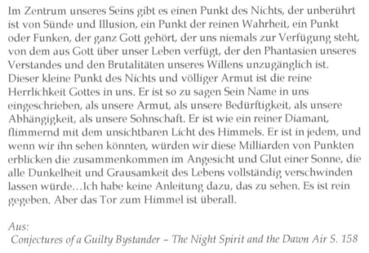

Der “point vierge”
Thomas Merton
Notes:
Thomas Merton – Trappist – Schweigemönch
Im Zentrum unseres Seins gibt es einen Punkt des Nichts, der unberührt ist von Sünde und Illusion,
Ein Punkt der reinen Wahrheit, ein Punkt oder Funken, der ganz Gott gehört,
Der uns niemals zur Verfügung steht, von dem aus Gott über unser Leben verfügt,
Der den Phantasien unseres Verstandes und den Brutalitäten unseres Willens unzugänglich ist.
Dieser kleine Punkt des Nichts und völliger Armut ist die reine Herrlichkeit Gottes in uns.
Er ist sozusagen sein Name in uns eingeschrieben

Slide 43
Hindernisse in der Beziehung
  Unsere kulturell bedingten Haltungen
  Unsere psychologischen Empfindungen
        Furcht
        Schuldgefühle
        Wut
        Unwürdigkeit
Notes:
37. Hindernisse für die Beziehung
Was trennt uns von Gott und anderen?
Unsere kulturell bedingten Einstellungen und unsere psychologischen Gefühle wie Angst oder Schuldgefühle, Wut und Unwertgefühl, ob bewusst oder unbewusst, sind in der Regel Hindernisse für jede Beziehung.
In dem Maße, in dem sich unsere Beziehung zu Christus [unserer Höheren Macht] durch die Treue zur Praxis des Zentrierten Gebets vertieft, wird unsere Motivation geläutert und die Hindernisse, die unserer Beziehung im Wege stehen, werden allmählich verringert.

Slide 44
Abbau von Beziehungshindernissen
Die Rückkehr zum heiligen Wort
ermöglicht es dem Geist,
Hindernisse abzubauen.
Notes:
39. Abbau von Hindernissen durch das Heilige Wort
Jedes Mal, wenn wir zu unserem heiligen Wort zurückkehren, erlauben wir unserer Höheren Macht, die unbewussten Hindernisse auf dem Weg zu einer tieferen Beziehung zu unserem Gott und zu anderen abzubauen.

Slide 45
Früchte des Kontemplativen Betens
Schweigen
innerer Friede
Solidarität
Dienst
Notes:
41. Kontemplative Werte
Schweigen
Die Wertschätzung der Stille im eigenen Leben
Eine wachsende Fähigkeit zum Zuhören
Einsamkeit
Bereicherung des eigenen Gebetslebens
Wachsende Selbsterkenntnis, die zuweilen schmerzhaft sein kann
Solidarität
Bewusstsein des zunehmenden Einsseins mit Gott, mit der ganzen Menschheitsfamilie und mit der gesamten Schöpfung
Dienst
Eine nicht wertende Haltung gegenüber anderen und uns selbst beginnt sich zu entwickeln
Praktische Fürsorge für andere und für die gesamte Schöpfung
Die Fähigkeit, im gegenwärtigen Moment zu leben!
Hinweis an die Vortragenden: Da sich Ihre Beziehung zu Ihrer Höheren Macht durch eine treue Praxis des Zentrierten Gebets vertieft hat, geben Sie ein Beispiel dafür, wie einer dieser kontemplativen Werte der Stille, der Einsamkeit, der Einfachheit und des Dienens in den Aktivitäten Ihres täglichen Lebens erfahren wurde.

Slide 46
Praktische Wege zur Vertiefung unserer Beziehung zu Gott
Praktiziere täglich zwei 20- bis 30-minütige Phasen des Zentrierten Gebets
Nimm an einem Kurs zum Zentrierten Gebet teil.
Nimm an einer fortlaufenden Gebetsgruppe zum Zentrierten Gebet teil und besuche Treffen zum 11. Schritt
Lies “Das Gebet der Sammlung” (oder “Das Kontemplative Gebet”) von Thomas Keating und andere spirituelle Literatur
Notes:
42. Praktische Wege zur Vertiefung unserer Beziehung zu Gott
Üben Sie täglich zwei Phasen des Zentrierten Gebets von jeweils mindestens zwanzig Minuten.
Schließen Sie sich einer fortlaufenden Gruppe des Zentrierten Gebets an, die die Mitglieder der Gruppe ermutigt, in ihrer individuellen Praxis fortzufahren.
Hören Sie auf das Wort Gottes in der Heiligen Schrift
Studieren Sie Open Mind, Open Heart von Thomas Keating.
Über das ständige Bewusstsein von Gott
Lesen Sie laut aus Open Mind, Open Heart (2006), S. 101-102.
"Das Ziel des Zentrierten Gebets ist nicht, Frieden zu erfahren, sondern die unbewussten Hindernisse zu beseitigen, die dem dauerhaften Zustand der Einheit mit Gott im Wege stehen. Nicht das kontemplative Gebet, sondern der kontemplative Zustand ist das Ziel unserer Praxis; nicht Erfahrungen, wie exotisch oder beruhigend sie auch sein mögen, sondern das dauerhafte und beständige Gewahrsein Gottes, das durch die geheimnisvolle Umstrukturierung des Bewusstseins entsteht."
Zur Erinnerung: Wenn Sie Folgeveranstaltungen planen, ist dies der richtige Zeitpunkt, um die Gruppe erneut daran zu erinnern. Dies bietet die Möglichkeit für weiteren Input durch Videos, Lesungen und Diskussionen. Wenn es in der Gegend eine etablierte 12-Schritte-Gruppe gibt, halten Sie diese Informationen bereit (in Ordnern). Wenn es in der Gegend Meditationstreffen zum 11.

Slide 47
Wenn du betest, geh in dein Kämmerlein, schließ die Tür zu, und bete zu deinem Vater, der im Verborgenen ist
Matthäus 6,6
Notes:
3.

Slide 48
"Seid still und erkennt, dass ich Gott bin"
Psalm 46:10
Diese Gegenwart ist unvorstellbar groß, aber doch so einfach,
Ehrfurcht gebietend,
aber doch so freundlich,
grenzenlos, aber doch so intim, zärtlich und persönlich.
Ich erkenne, dass ich erkannt bin.
Alles, was in meinem Leben passiert, ist transparent in dieser Gegenwart.
Sie weiß alles über mich
- all meine Schwachheit, Gebrochenheit, meine Fehler, meine Sünden -
und doch liebt sie mich unendlich.
Diese Gegenwart heilt, stärkt, erfrischt -
nur durch ihre reine Gegenwart.
Thomas Keating: Das Gebet der Sammlung
Im Lauf unserer Reise erfahren wir, dass dieser Ort nicht weit, sondern ganz nah ist
Notes:
3.

Slide 49
Früchte des Centering Prayer
  Die Früchte des Centering Prayer liegen nicht innerhalb der Gebetszeit
  Wir finden sie im Alltag
  Es entwickelt sich ein Reservoir an innerer Stille, durch das mehr Frieden in unser Leben kommt
Notes:
In the Christian tradition, contemplative prayer is considered to be the pure gift of God.
It is an opening of mind and heart, our whole being to God, the Ultimate Mystery, beyond thoughts, words, and emotions. It is simply resting in the presence of God.
3.

Slide 50

Suche die Stille
Notes:
43. Sei still...
HINWEISE FÜR DEN VORTRAGENDEN
Die letzte Folie des Workshops lässt sich folgendermaßen erklären: "Wir haben unseren Tag mit dieser einfachen und uralten Einladung begonnen, die Gott uns gegeben hat. Sie ist auch heute noch sehr lebendig. Es ist dieselbe Einladung, die Sie erhalten haben, und vielleicht ist das der Grund, warum Sie hier sind: um eine einfache Methode zu lernen, wie man 'still wird und Gott erkennt'. "
Auf zum größten Abenteuer
Lesen Sie laut aus Open Mind, Open Heart (2006), S. 11.
"Das kontemplative Gebet ist die Welt, in der Gott alles tun kann. Sich in diesen Bereich zu begeben, ist das größte Abenteuer. Es bedeutet, offen zu sein für das Unendliche und damit für unendliche Möglichkeiten. Unsere privaten, selbst geschaffenen Welten gehen zu Ende; eine neue Welt erscheint in uns und um uns herum, und das Unmögliche wird zu einer alltäglichen Erfahrung."
Abschluss für den Workshop - HINWEISE FÜR DEN VORTRÄGER:
sich mit der Idee auseinandersetzen, sich dem Zentrierten Gebet zu widmen, um eine tiefere Beziehung zu Gott zu entwickeln, einen Weg, um den bewussten Kontakt mit dem Gott unseres Verständnisses zu verbessern.
Bitten Sie um Fragen, wenn es die Zeit erlaubt, und/oder bieten Sie an, nach dem Workshop persönlich für Fragen zur Verfügung zu stehen.
Wenn es Folgeveranstaltungen gibt, erinnern Sie die Teilnehmer an die nächste Sitzung der fortlaufenden Reihe. Beispiel: Mittwoch 19:30 bis 21:00 Uhr.
Erinnern Sie die Teilnehmer an die Anmeldelisten und die Anmeldung zum Newsletter
. Bitte stellen Sie sicher, dass Ihre Kontaktdaten in der Anmeldeliste erscheinen, damit wir Sie bei Bedarf für die fortlaufenden Sitzungen kontaktieren können.

